Slide 1
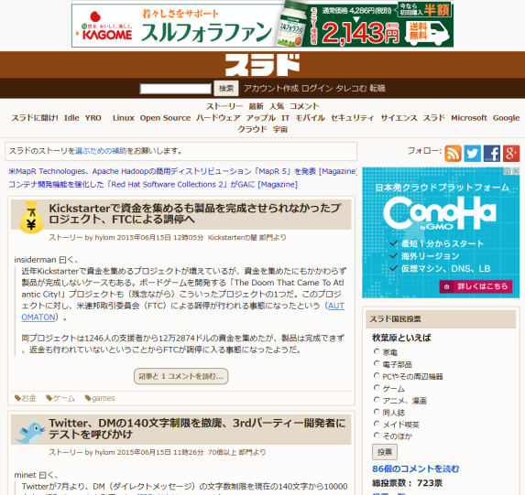
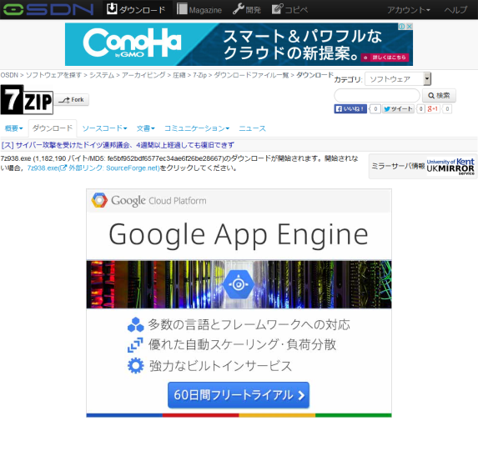
スラド/OSDN IMP保証 特殊サイズ等
2020/7/1～2020/12/31
メニュー名 | 料金 | 掲載面・枠 |  | 数量 | 期間 | 単価 | 想定CTR | 掲出方法 | サイズ（W×H） | 容量
2サイト任意IMP保証300x600 | ¥300,000 | 全面ファーストビュー | ① | 50万IMP保証 | 2週間 | \0.6 | 0.14% | ローテ | 300×600px | 200KB
2サイト任意IMP保証300x300 | ¥250,000 | 全面ファーストビュー | ② | 50万IMP保証 | 2週間 | \0.5 | 0.10% | ローテ | 300×300px | 100KB
2サイト任意IMP保証300x250 | ¥200,000 | 全面ファーストビュー | ③ | 50万IMP保証 | 2週間 | \0.4 | 0.09% | ローテ | 300×250px | 100KB
2サイト任意IMP保証728x90 | ¥150,000 | 全面ファーストビュー | ④ | 50万IMP保証 | 2週間 | \0.3 | 0.08% | ローテ | 728×90px | 50KB
OSDN IMP保証640x480 | \240,000 | ダウンロード面 | ⑤ | 10万IMP保証 | 2週間 | ¥2.4 | 0.60% | ローテ | 640×480px | 500KB
④
①
②
③
⑤
②
③
②
③
2サイト任意メニューは、スラドとOSDNでの均等配信を保証いたしません。季節要因や在庫状況などにより、期間中の掲出量は増減します。
掲載開始日は曜日にかかわらず任意日に設定できます。
地域ターゲティング、時間・曜日指定配信等をご希望される場合は、在庫をご確認ください。ターゲティングを行う場合、掲載期間を長めに設定いたします。
ご不明な点は、sales@osdn.jpまでお問い合わせください。

Slide 2
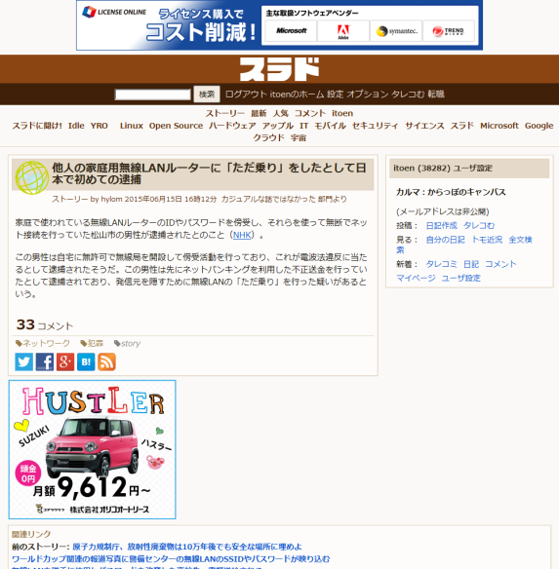
スラド 広告メニュー
2020/7/1～2020/12/31
タイプ | メニュー名 | 料金 | 掲載面・枠 |  | 数量 | 期間 | 単価 | 想定CTR | 掲出方法 | サイズ（W×H） | 容量
IMP 保証 | IMP保証リーダーボード | \250,000 | 全面・1stビュー | ①、④ | 50万IMP | 2週間想定 | ¥0.50 | 0.08% | ローテ | 728×90px | 50KB
 | IMP保証テキスト | ¥150,000 | 全面・1stビュー | ② | 100万IMP | 2週間想定 | ¥0.15 | 0.04% | ローテ | 全角35文字×1行 | -
 | IMP保証ミディアムレクタングル | \350,000 | 全面・1stビュー | ③ | 50万IMP | 2週間想定 | ¥0.70 | 0.09% | ローテ | 300×250px | 100KB
 | IMP保証記事下レクタングル | \500,000 | 記事面 | ⑤ | 50万IMP | 2週間想定 | ¥1.00 | 0.12% | ローテ | 300×250px | 100KB
クリック 保証 | CPC保証バナー | ¥200,000 | 全面・任意枠 | ー | 500クリック | 2週間以上 | ¥400 | (CPC) | ローテ | バナー2種 | -
 | CPC保証バナー＆テキスト | ¥150,000 | 全面・任意枠 | ー | 500クリック | 2週間以上 | ¥300 | (CPC) | ローテ | バナー2種＋テキスト | -
インデックス面
記事面
●掲載開始日は任意
掲載開始日は曜日問わず任意に設定可能です。
●複数クリエイティブ可、第三者配信可、他媒体誘導可
クリエイティイブは5つまで掲載可能です。標準で最適化配信を行います。
5つ以上必要な場合や均等配信等が必要な場合はご相談ください。
●IMP保証メニュー
任意期間、任意IMPにてお申し込み可能です。
お申し込みの前に、ご希望される掲出期間の在庫をお問い合わせください。
通常2営業日以内に最大在庫をご回答いたします。
地域ターゲティング、時間指定配信も対応可能です。
完全な均等配信にはなりません。また、掲出しない日時が発生する場合があります。
● CPC保証メニュー
728x90pxおよび300x250pxのクリエイティブをご用意ください。
バナー＆テキストではテキストクリエイティブも必要です。
可能な限り各サイズで複数クリエイティブのご用意をお願いします。
掲載枠の指定、同載排他はできません。
①
④
②
③
⑤
ご不明な点は、sales@osdn.jpまでお問い合わせください。

Slide 3
OSDN（オーエスディーエヌ）広告メニュー
2020/7/1～2020/12/31
タイプ | メニュー名 | 料金 | 掲載面・枠 |  | 数量 | 期間 | 単価 | 想定CTR | 掲出方法 | サイズ（W×H） | 容量
 | IMP保証640x480バナー | ¥480,000 | ダウンロード | ① | 20万IMP | 4週間想定 | ¥2.40 | 0.60% | ローテ | 640x480px | 500KB
クリック 保証 | CPC保証バナー | ¥200,000 | 全面・任意枠 | ー | 500クリック | 2週間以上 | ¥400 | (CPC) | ローテ | バナー2種 | -
 | CPC保証バナー＆テキスト | ¥150,000 | 全面・任意枠 | ー | 500クリック | 2週間以上 | ¥300 | (CPC) | ローテ | バナー2種＋テキスト | -
●掲載開始日は任意
掲載開始日は曜日問わず任意に設定可能です。
●複数クリエイティブ可、第三者配信可、他媒体誘導可
クリエイティイブは5つまで掲載可能です。標準で最適化配信を行います。
5つ以上必要な場合や均等配信等が必要な場合はご相談ください。
●IMP保証メニュー
任意期間、任意IMPにてお申し込み可能です。
お申し込みの前に、ご希望される掲出期間の在庫をお問い合わせください。
通常2営業日以内に最大在庫をご回答いたします。
地域ターゲティング、時間指定配信も対応可能です。
完全な均等配信にはなりません。また、掲出しない日時が発生する場合があります。
● CPC保証メニュー
728x90pxおよび300x250pxのクリエイティブをご用意ください。
バナー＆テキストではテキストクリエイティブも必要です。
可能な限り各サイズで複数クリエイティブのご用意をお願いします。
掲載枠の指定、同載排他はできません。
①
ダウンロード（掲載面）
各種ソフトウェアのダウンロード時のページです。
ご不明な点は、sales@osdn.jpまでお問い合わせください。

Slide 4
サイト概略
サイト | 掲載面 | 主なユーザー像 | 視聴者態度 | マッチしやすい案件の方向性 | 例
スラド | インデックス | Linux/UNIX系技術者、 研究者、Appleファン、 インフラ系SE/PM、 サイト/ブログ管理者 | 情報収集 議論 学習 暇つぶし | 情報鮮度が高いもの | セミナー募集 新製品告知 人材募集
 | 記事 |  |  | ITリテラシを要求するもの （ITインフラ、サーバー管理等） 知的好奇心をくすぐるもの | メリット認知 解説誘導
OSDN （オーエスディーエヌ） | 開発 | ソフトウェア開発者 | 開発/就業中、 クライアント/サーバー環境の整備、 明確な目的意識 | ソフトウェア開発 ソフトウェア活用 | メリット認知 解説誘導
 | ダウンロード | ソフトウェア開発者、 エンドユーザー |  | （案件によらず安定） | アンケート プレゼント 申し込み
時間帯別アクセス数
昼休みのアクセスが多い
昼休みにアクセスが減り、
業務時間帯でのアクセスが多い。
夜のアクセスも多い

Slide 5
お申し込み方法
掲載フロー
1 ご相談・在庫問い合わせ
（2 仮押え）
3 申し込み
4 広告原稿入稿（次ページ参照）
5 広告掲載開始
6 期間終了、規定数達成により広告掲載終了
7 3営業日以内に掲載レポートを送付
お申し込み
sales@osdn.jp宛てに以下の内容のメールをお送りください。
受領返信をもって受注状態となります。
お申し込みメールフォーマット
ご不明な点がありましたら、
sales@osdn.jp
までお問い合わせください
記載例
件名(Subject)：
【申込】○○/新製品告知/スラド/IMP保証リーダーボード/20200706-
本文：
下記の件につきまして、決定の申し込みをさせていただきます。
枠の確保をお願いいたします。
----------------------------------------------------
代理店名：▽▽株式会社
広告主：○○株式会社
案件名：新製品告知
媒体名：スラド
メニュー名：IMP保証リーダーボード
掲載期間：20200706開始、20200715終了想定
掲載量：30万IMP保証
備考：
----------------------------------------------------
件名(Subject)：
【申込】[広告主] /[案件名]/[媒体名]/[スペース名]/[掲載期間]
本文：
代理店名：
広告主：
案件名：
媒体名：
メニュー名：
掲載期間：
掲載量：
備考：

Slide 6
広告入稿規定
原稿（クリエイティブ）入稿方法
入稿先： sales@osdn.jp 宛てに電子メールにて送付してください。内容確認後に、受領メールを送付いたします。
締切日： 掲載開始日の2営業日前 (Flash広告は4営業日前) 。
入稿時の添付情報： 電子メールにお申し込み時の内容をお願いいたします。
※誘導先URLの記載漏れ、添付し忘れにご注意ください。
原稿フォーマット
形式：GIF、PNG、JPEG、テキスト
※ GIFアニメーションのループは規定容量内無制限
※ ALT指定は不可
そのほかの形式を希望される場合はご相談ください。
DoubleClick for Publishersで扱えるフォーマットであれば検討いたします。
ご不明な点がありましたら、
sales@osdn.jp
までお問い合わせください

Slide 7
広告掲載規定
バナー広告をお申し込みになる方は、以下の基準、保証、および注意をよくお読み頂き、同意のうえでバナー広告をお申し込みください。お申し込みをされた方は、自動的に下記の基準、保証、および注意について同意されたものとみなします。
(1) 広告掲載倫理基準
1. サイトの信頼・品位を損なう広告の掲載はしない。
2. 真意を伝える広告の掲載でなくてはならない。
3. 法令に違反する広告の掲載はしない。
4. 公序良俗に反する広告の掲載はしない。
(2) 広告掲載基準
1. 責任の所在が不明確なもの。
2. 社会秩序を乱す次のような表現あるいはコンテンツ。
i 暴力、賭博、麻薬、売春などの不法行為を肯定、美化するもの。
ii 醜悪、残虐、猟奇的で不快感を与える恐れがあるもの。
iii 性に関する表現で、品位のないもの。
iv その他風紀を乱したり、犯罪を誘発する恐れのあるもの。
3. 投機、射幸心を著しくあおるもの。
4. 医療、医薬品、化粧品において、効能・効果等が厚生省の承認する範囲を逸脱するもの。
5. 非科学的または迷信に類するもので、ユーザーを迷わせたり、不安を与える恐れがあるもの。
6. 名誉毀損、プライバシーの侵害、信用毀損、業務妨害となる恐れのあるもの。
7. 氏名、写真、談話および商標、著作物、意匠などを無断で利用したもの。
8. 内外の国家、民族などの尊厳を傷つける恐れのあるもの。
9. 誤認混同を与える恐れのあるもの、詐欺的なもの、不当商法とみなされるもの。
10. 公正な第三者機関の立証データ無しに「世界一」「No.1」等の表記をしているもの、または比較広告で公正取引委員会に定めるガイドラインに準じていないもの。
11. ユーザーに不快感を与える恐れがあると認められるもの。
12. 高速振動や高速点滅が連続するもの。
13. 以上の他、OSDNが不適切だと判断したもの。
(3) 保証
1. 広告主及び広告代理店は、以下のことに同意するものとします。本広告の内容、意匠等について、広告主および広告代理店がその全ての責任を負っています。本広告により生じた如何なる紛争についても、広告主と広告代理店の負担と責任において、一切を処理してください。本件に関しOSDNは一切の責任を負わないこととします。
2 . OSDNは、(1)不可抗力、(2)政府または法令による決定、(3)火災又は地震等の自然災害、(4)暴動、騒動、爆発、通商停止、ストライキまたは通信の停止等の人災等、OSDNの責に帰すべき事由によらない配信遅延または配信不能については、一切の責任を負わないものとします。
3. OSDNは、OSDNの責に帰すべき事由による、配信の遅延、配信不能、表示不能、内容の変更、内容の脱落については、OSDNの責任において対応します。ただし、これによって生じた如何なる損害賠償にもOSDNは応じないことを広告主及び広告代理店は同意するものとします。
4. 広告の内容はすべて、OSDNの承認を受けなければなりません。OSDNは、広告、掲載の申し込み等本広告すべてに関していつでも拒否またはキャンセルできる権利を有するものとします。
5. 料金及び諸条件は何らかの予告なく改定することがあります。また公告している料金および諸条件が異なっている場合があります。料金及び諸条件については、必ずOSDNにご確認ください。公告掲載中の料金及び諸条件については、基本的に変更することはありませんが、法令の変更または著しい経済環境の変化がおきた場合、広告主の同意のもとに、料金及び諸条件の変更を行うことがあります。

